Slide 1



Slide 2


Desenvolvimento de software com C#
Encapsulamento e Modificadores de Acesso

Slide 3
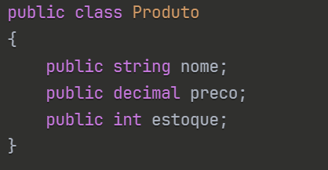
Problema
Nome em branco
Preço e estoque negativos
Notes:
Deixar o e-mail do professor alinhado com o final do texto.

Slide 4
O que é encapsulamento?
Ocultar detalhes internos e expor apenas o necessário
Proteger o estado interno dos objetos
Por exemplo: Quando dirigimos,(normalmente) não mexemos no motor diretamente
Princípios:
Private – Dentro da própria classe
Public – De qualquer lugar
Internal – Mesmo assembly ou projeto
Protected – Apenas a classe atual ou herdadas
Notes:
Deixar o e-mail do professor alinhado com o final do texto.

Slide 5
A regra de ouro
O mais restritivo possível, mas ainda funcional.
Notes:
Deixar o e-mail do professor alinhado com o final do texto.

Slide 6
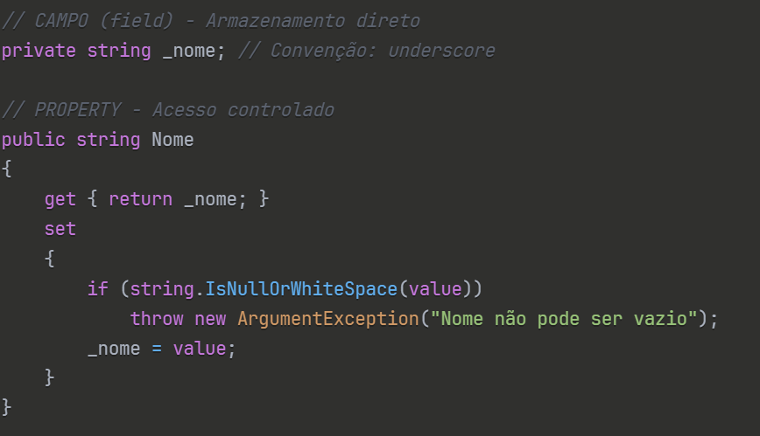
Campos vs Properties
Notes:
Deixar o e-mail do professor alinhado com o final do texto.

Slide 7
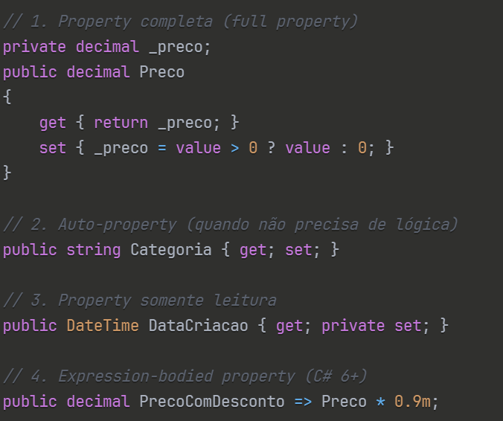
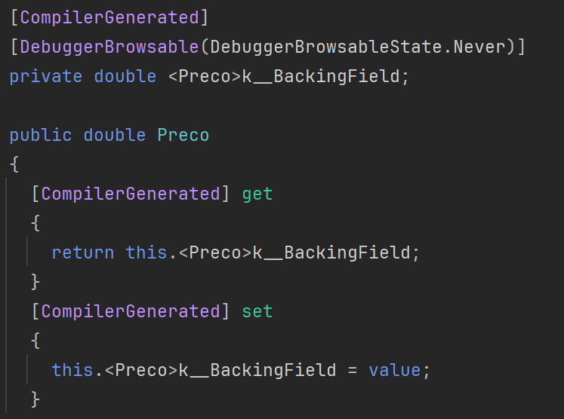
Properties - Sintaxes
Notes:
Deixar o e-mail do professor alinhado com o final do texto.

Slide 8
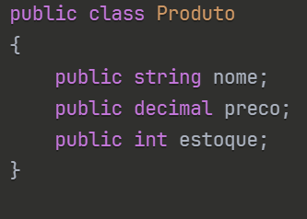
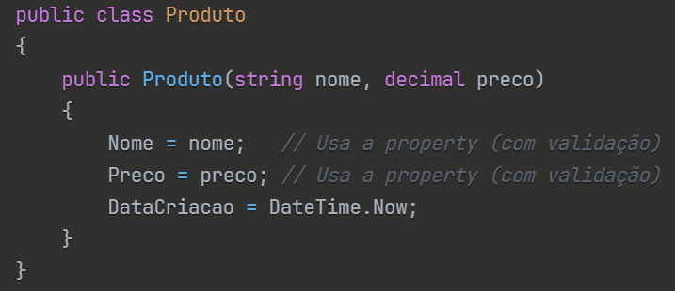

Construtores – Necessidades
Notes:
Deixar o e-mail do professor alinhado com o final do texto.

Slide 9
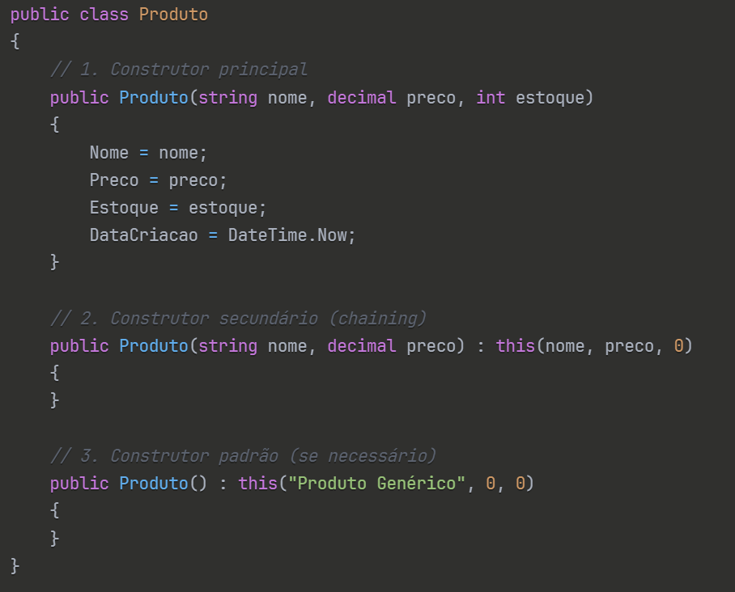
Construtores – Necessidades
Notes:
Deixar o e-mail do professor alinhado com o final do texto.

Slide 10
Construtores – Necessidades
Notes:
Deixar o e-mail do professor alinhado com o final do texto.

Slide 11
Construtores – Necessidades
Notes:
Deixar o e-mail do professor alinhado com o final do texto.

Slide 12
Exercício

Slide 13

DÚVIDAS?
“A dúvida é o princípio
da sabedoria.”
Aristóteles

Slide 14
OBRIGADO
Copyright © 2022 | Professor Allen Fernando
Todos os direitos reservados. Reprodução ou divulgação total ou parcial deste documento, é expressamente proibido sem consentimento formal, por escrito, do professor/autor.

